Slide 1


Cavs: An Efficient Runtime System for Dynamic Neural Networks
赵振凯

Slide 2
大纲
深度学习和数据流图
动态神经网络和编程模型
Cavs: 一个新的动态神经网络编程接口

Slide 3
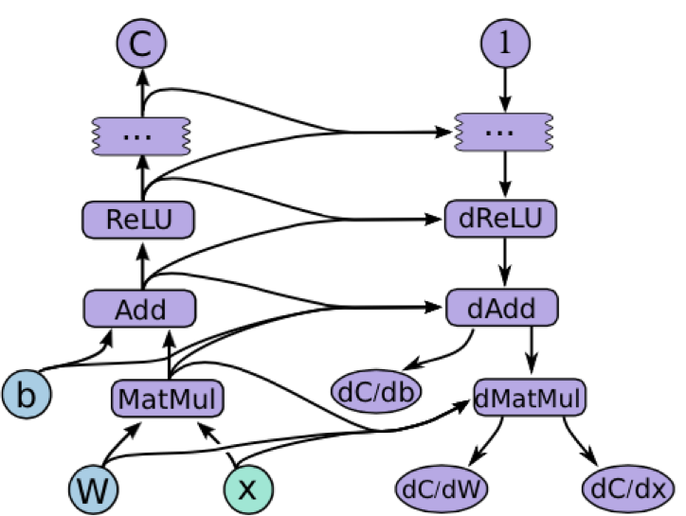
A Computational Layer in DL
神经网络中的一层由一些精细的计算操作组成，这些操作可以表示为数据流图的正向传递
训练层参数需要得到其参数的梯度——通过层的向后数据流图表示的反向传播
给出前向数据流图，后向图可以通过自微分的方法自动得到
!
"
#!
#"
forward
backward

Slide 4
A Neural Network as a Dataflow Graph
定义一个神经网络 ~= 定义一个数据流图
定义算子和层: 全连接? 卷积?
定义数据的 I/O:读什么数据? 在哪里读?
定义一个损失函数: L2 loss? Softmax?
定义一个优化求解器: SGD, Momentum, Adam, etc.
自动区分库 (e.g. Caffe, TensorFlow)
自动导出反向图形
执行培训(前向后传递)并更新参数

Slide 5

A Neural Network as a Dataflow Graph
forward
⋯
backward
⋯

Slide 6
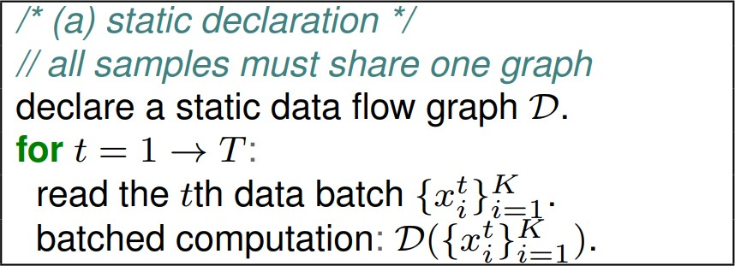
A Programming Model: Static Declaration
用户声明数据流图
框架分析和优化数据流图
通过自动微分推导出反向图
如果需要的话，合并一些图形级优化
递归的进行数据集的训练

Slide 7





Static Declaration: Advantages
静态声明是目前深度学习的主要选择
静态声明的好处: 定义一次, 运行任意批次/数据
所有的样本都在一个图上计算，因此计算可以“很自然的”批处理——通过利用GPU和其他高级矩阵计算库 (CUDA等)
易于优化:大量现成的数据流图优化技术
批处理

Slide 8
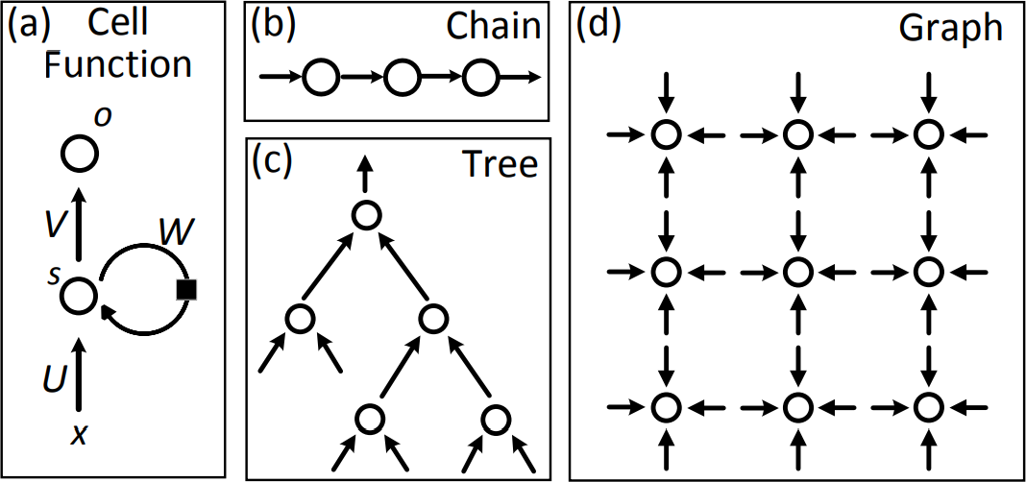
Introduction to Dynamic Neural Networks
深度学习已经应用于更结构化的数据
神经网络采用数据依赖结构进行计算，对结构信息进行编码
因此，用于处理结构化数据的神经网络体系结构将随输入示例而改变
E.g. 递归神经网络及其变体
Sequence RNN 应用于机器翻译，视频理解
Tree RNN应用于语义分析和语法分析
GraphRNN应用于社交网络/图像分割

Slide 9
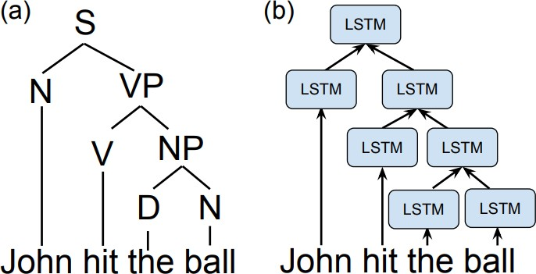
Dynamic Neural Network: An Example
一个动态神经网络的例子
(a) 一个语法分析树
(b) 与之对应的 Tree-LSTM
我们在(a)中使用以下缩写:S表示句子，N表示名词，VP表示动词短语，NP表示名词短语，D表示限定词，V表示动词。

Slide 10
Static Declaration for Dynamic Dataflow Graphs
我们能用静态声明处理动态数据流图吗？
静态展开:对所有输入进行预处理，使其具有相同的长度
上述技巧的核心是用零填充输入，使它们具有相同的形状/长度
它们是很容易理解的，但是它们有效吗?
无法表达序列以外的结构
通常会导致不必要的(额外的)计算，这会浪费计算资源
实现起来很复杂

Slide 11
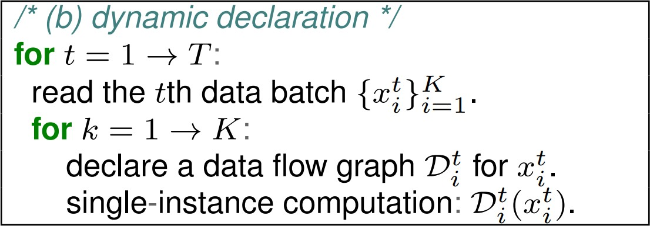



An Extended Model: Dynamic Declaration
关键思想:为每个输入示例声明并构造一个数据流图
将图声明和构造(和优化)从循环外部移动到循环内部
执行单一实例训练，因为它很难批处理
基于动态声明的深度学习框架在最近两年得到了广泛的应用

Slide 12
Dynamic Declaration: Pros and Cons
动态声明有一个主要优点
灵活性:通过声明与训练数据数量相同的数据流图，可以任意动态地表示网络结构
动态声明会为了灵活性而降低效率

Slide 13
Problem #1: Graph Construction Cost
图结构开销随样本数量的增加呈线性增长

Slide 14
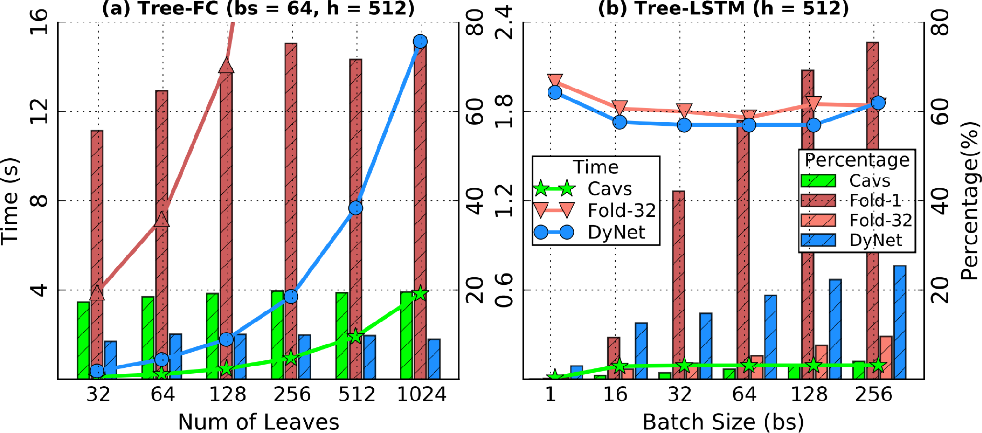
Problem #1: Graph Construction Cost
曲线(左轴):绝对时间;柱状图(右):百分比时间
图形构建需要80%的总时间 in TensorFlow Fold

Slide 15
Problem #2: Batching will be Difficult
不能使用批处理
手工批处理不同结构的图的执行是非常困难的
用户必须自己编写代码来进行批处理
事实上，直到2017年，基于tree-LSTM(一个典型的动态NN)模型的大多数论文都是在批大小=1的情况下进行训练的
In static declaration: batching is natural
In dynamic declaration: batching is difficult

Slide 16
Problem #3: Unavailable to Graph Optimizations
在静态声明中，我们只优化图形一次,
图优化开销是常数
优化对所有输入数据点都有好处
在动态声明中，如果我们想加入这些优化，我们需要优化每个声明的图形
线性图优化开销
结果是:优化的成本可能比它能得到的更多
Graph optimization happens here: outside of the loop
Graph optimization happens here: inside the loops!

Slide 17
Introducing Cavs: Design Goals
简单的接口, 充分的表示
保持数据流图和动态声明的灵活性
同时解决上面提到的三个问题:
最小化图形构造开销
允许有效的计算和批处理
(重新)使用图形优化技术

Slide 18
Cavs: Motivation
研究表明:大多数动态神经网络都有循环/递归结构
动态来自于依赖于样本的结构，而不是“神经网络”模型本身

Slide 19
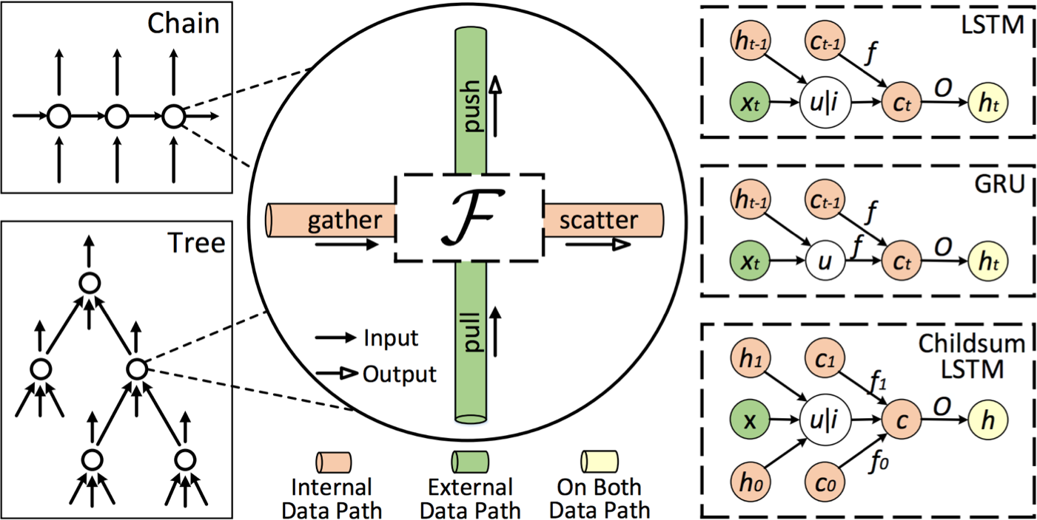
Cavs: A New Representation
Cavs介绍了一种新的动态神经网络表示方法，并将动态神经网络分解为两个模块
顶点函数F，是静态的;
输入图形G，它是与数据相关的动态图形;
因此，Cavs将静态深度学习模型与来自输入样本的数据相关动态变化分开
Dynamics come from here
Static computation pattern specified here

Slide 20
Cavs: A Vertex-centric Representation
编程:像一个顶点一样思考
用户实现顶点函数F，指定节点如何与其相邻节点交互
系统通过I/O读取输入图G
系统将编译局部顶点函数并计算出整个图的神经网络的整体计算，模式
Input graphs: obtained through I/O
Computational dataflow graph: statically declared by programmer

Slide 21
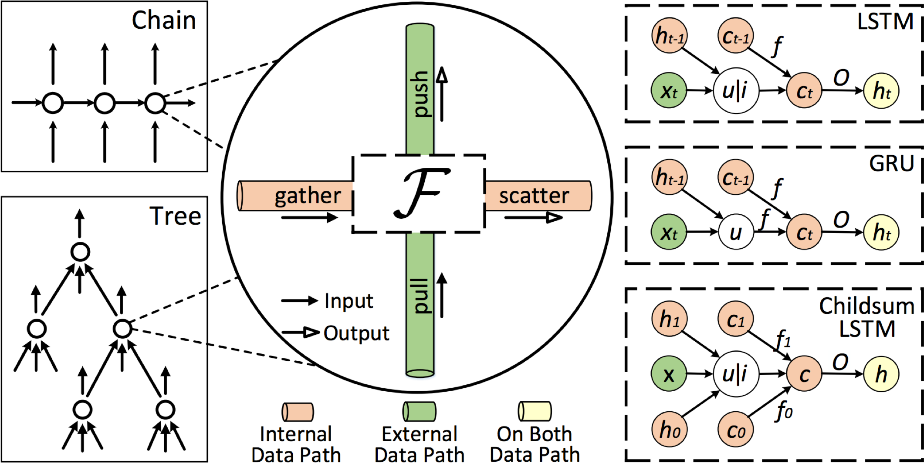
Cavs: Four APIs
Gather & Scatter 内部数据路径
Pull & Push 外部数据路径

Slide 22
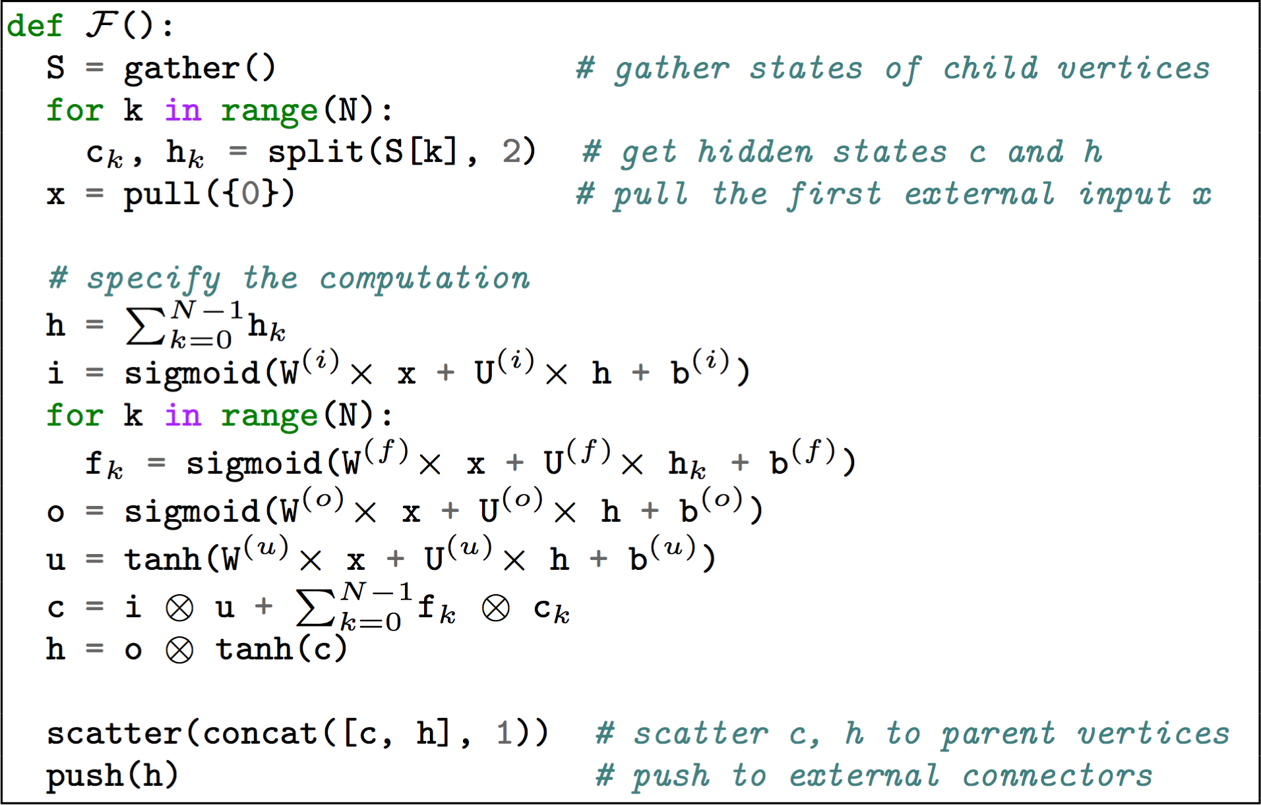
Cavs: Four APIs
示例:使用这四个api表示Tree-LSTM

Slide 23
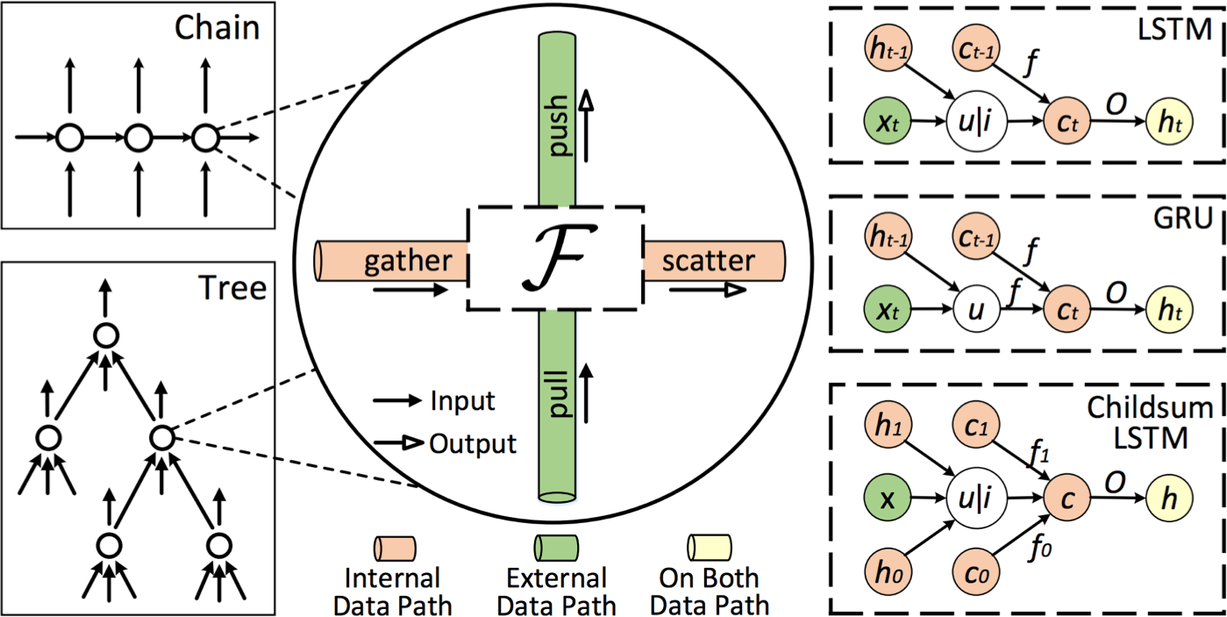
Expressing Backpropagation
在Cavs中的前向和反向传播
前进:通过一组输入图来安排顶点函数F的执行，这些图遵循其中的依赖关系(例如，从树的叶子到树根)
反向:通过相同的输入图，以相反的顺序(例如从根到树)安排执行!

Slide 24
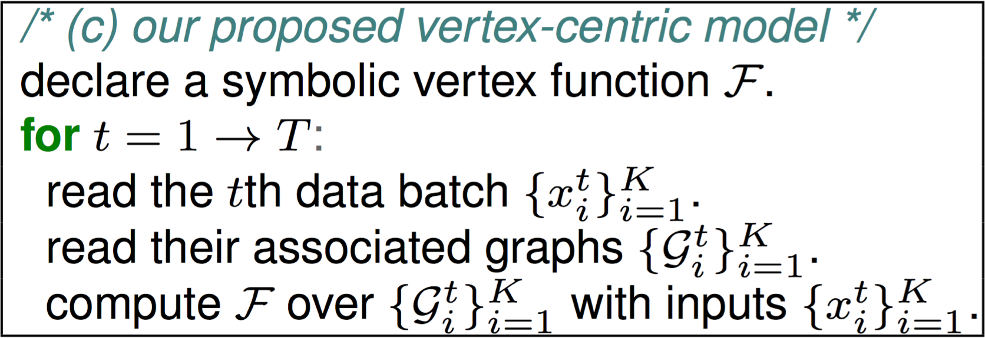
Cavs Bypasses Graph Construction Overhead
没有重复图构建开销!
图的构造开销是恒定的——我们只需要构造F，这通常是一个小规模的数据流图
绕过重复的数据流图构造
相反，读取输入图G，这可以通过I/O函数实现
Declare only once →  constant graph construction cost
Read through I/O, no graph construction involved any more.

Slide 25
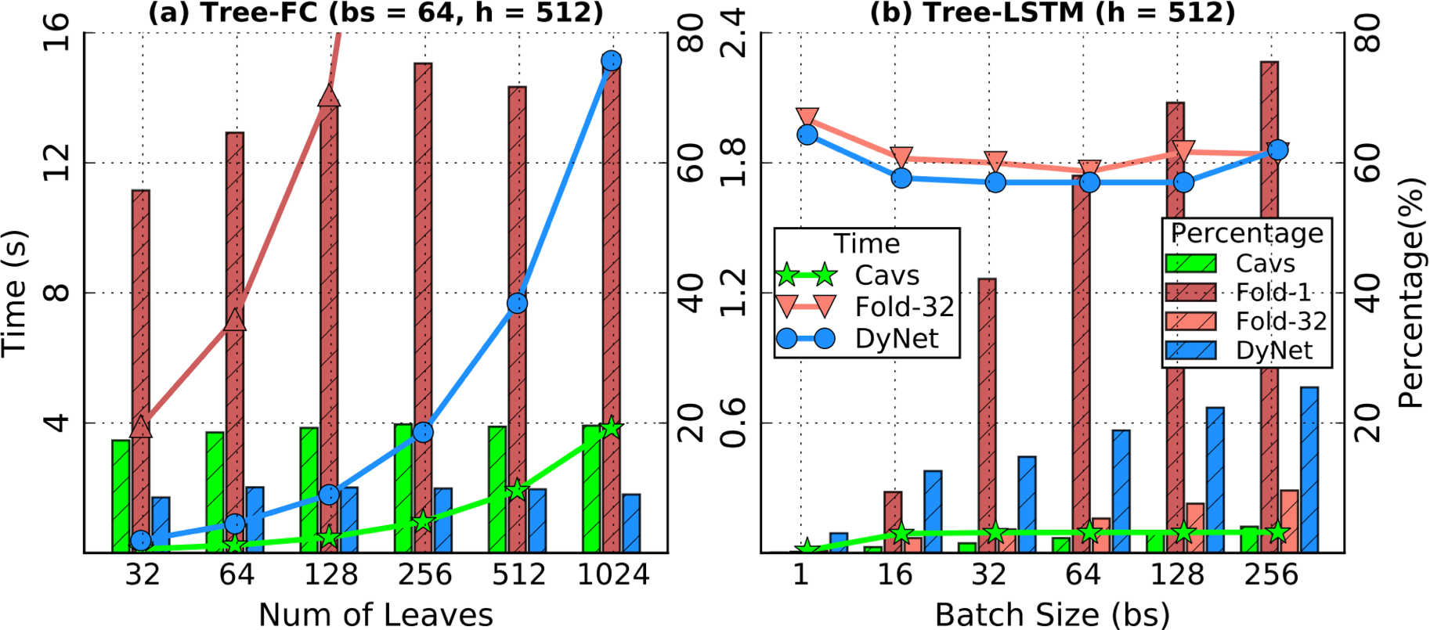
Empirical Results: Graph Construction Cost
Cavs拥有常数级的图结构的开销
曲线(左轴):绝对时间;柱状图(右):百分比时间
在图结构的开销方面 Cavs表现的比TensorFlow-Fold 和DyNet好的很多

Slide 26
Cavs Enables Batched Computation
回顾动态声明问题 #2
动态图的批量计算比较困难
很难找到批量处理的时机
只有具有完全相同大小的输入/输出的相同操作才能分批进行
需要手动分批或复杂的图分析(NP-hard)
对内存布局有严格的要求
为了使批处理计算更有效，它们的输入/输出需要在内存中合并
如何有效地重新安排内存布局以保证连续性?

Slide 27
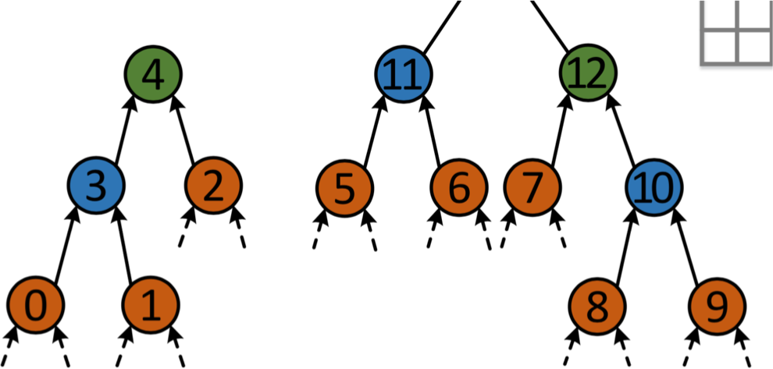
Cavs Enables Batched Computation
在Cavs中批量计算是自然和自动的
Cavs 将反向传播转换为在一批输入图上求F值
然后，通过一个简单的策略就可以实现批量计算
求出一组我们准备计算F的顶点
批量计算F在这组顶点上的值
将F的输出传递给它们的父顶点
见下图
对颜色相同的顶点进行批量求值。
Tree 1
Tree 2

Slide 28
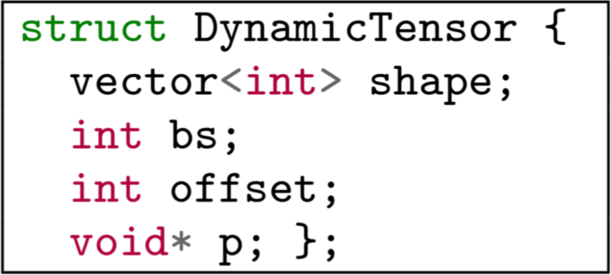
Dynamic Batching: Memory Management Challenge
在cpu/cpu上批处理计算内核需要对一个批处理的计算内核的输入，在内存中连续地定位
例如gemm内核
在动态声明中，由于输入结构的动态变化，通常不会出现这种情况。
为了实现内存的连续性，必须频繁地重新安排每个批处理操作的输入的内存布局(memcpy).
Cavs提出了一种新的数据结构，动态张量，以确保记忆的连续性，同时最小化记忆的移动开销

Slide 29
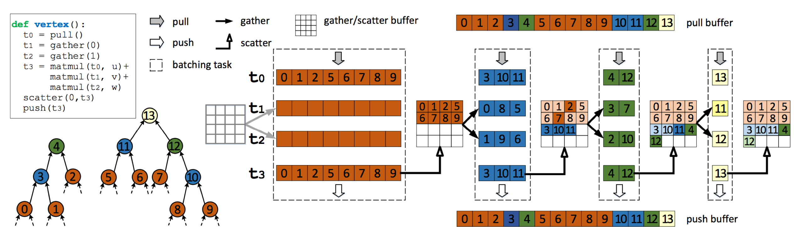
Cavs: Advanced Memory Management – Dynamic Tensor
利用动态张量，Cavs设计了一种内存管理机制，保证了批量操作的输入内容在内存上的结合

Slide 30
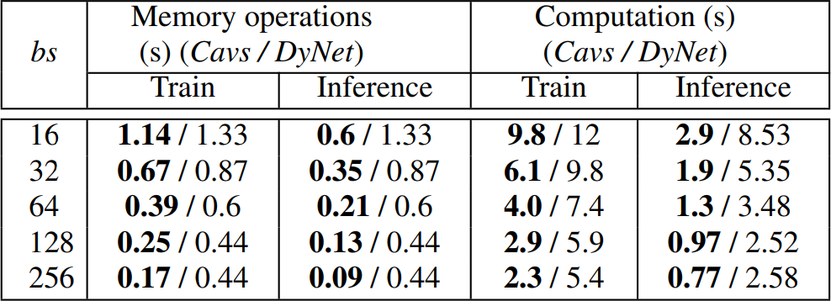
Cavs: Improvement on Memory Management
与DyNet(一种用于动态NNs的最先进的框架)相比，在更大的批处理规模下，改进显著(2x - 3x)

Slide 31

Cavs is Open to Graph Optimization
在Cavs中加入图形级优化与在静态声明中一样
优化静态顶点函数F
F将在输入结构的每个顶点处求值
优化一次，在其他地方受益
图优化发生在这里:在循环之外

Slide 32
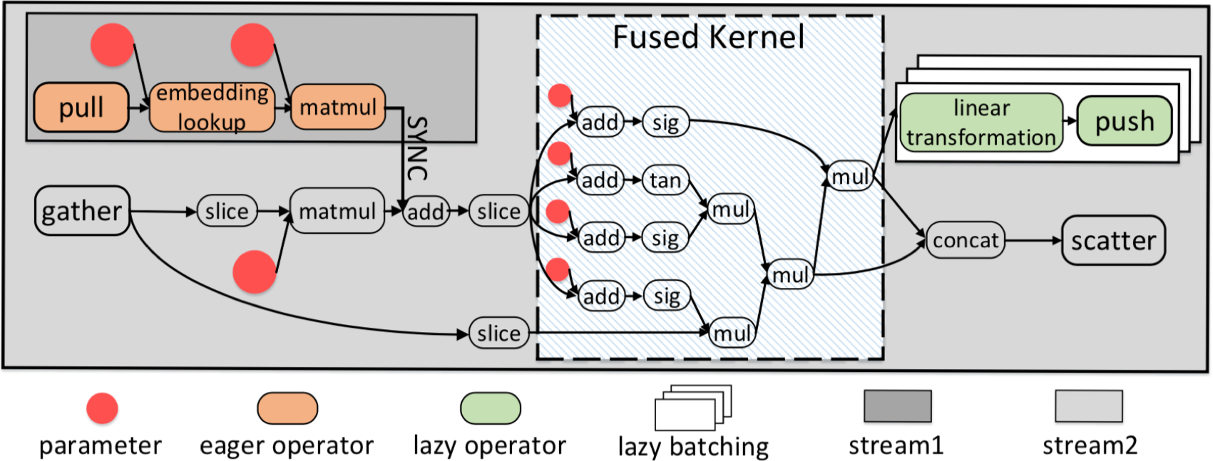
Cavs Exposes Opportunities for Graph Optimization
Cavs 提出/采用三种图形级优化策略
Lazy batching
流媒体
自动核融合

Slide 33
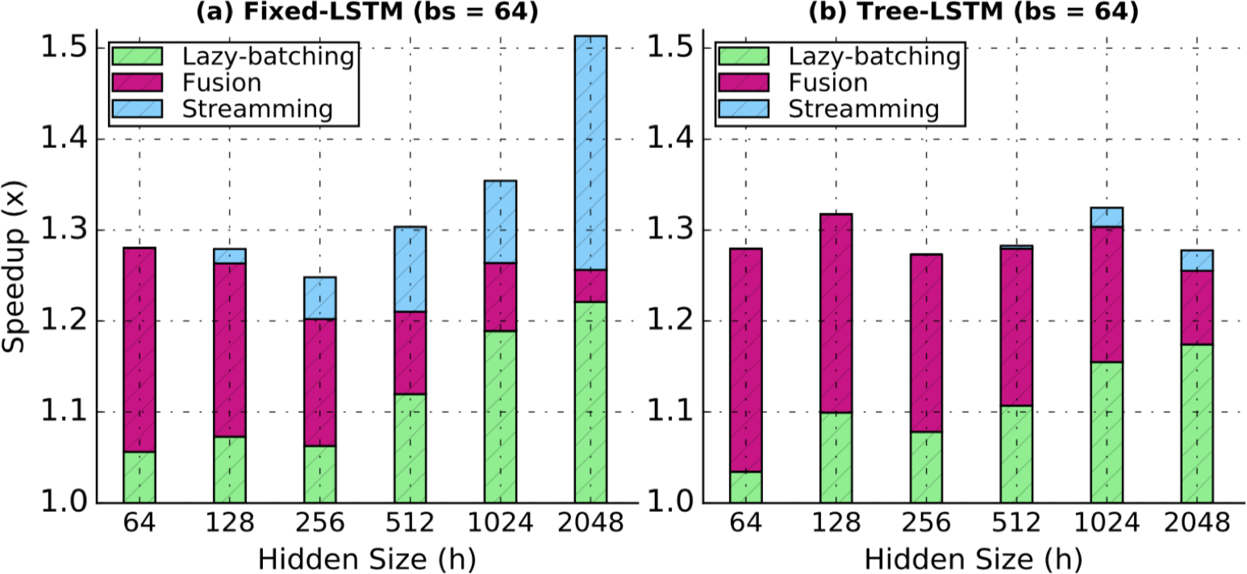
How Important is Graph Optimization?
在具有静态声明的静态框架中，图优化通常根据图的大小产生2 - 4x的速度
E.g. TensorFlow XLA, MxNet TVM, etc.
在Cavs中, 我们观察到另一个使用图优化的1.5倍加速

Slide 34
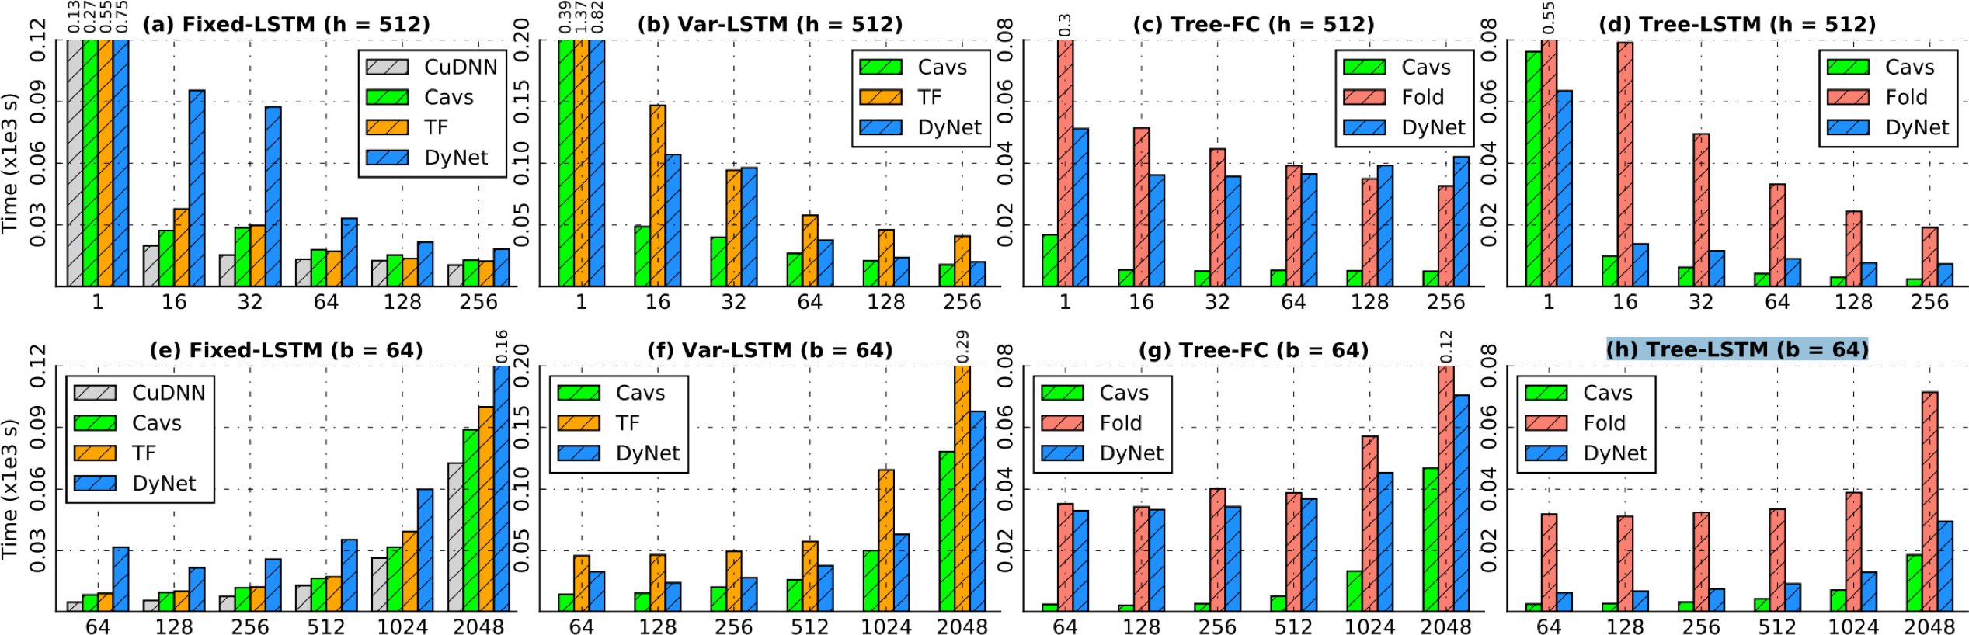
Overall Performance
总的来说，Cavs比最先进的系统如DyNet和TensorFlow-Fold在不同的动态网络上快1 - 2个数量级。

Slide 35
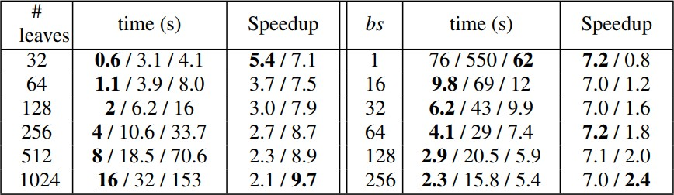
Cavs: Improvement on Computation
当只比较计算时, 在Tree-FC和Tree-LSTM上，Cavs在Fold/DyNet上最大呈现了5.4x/9.7x和7.2x/2.4x的效果。
设置: Tree-FC network, time/epoch (s) with varying number of tree leaves and batchsize

Slide 36
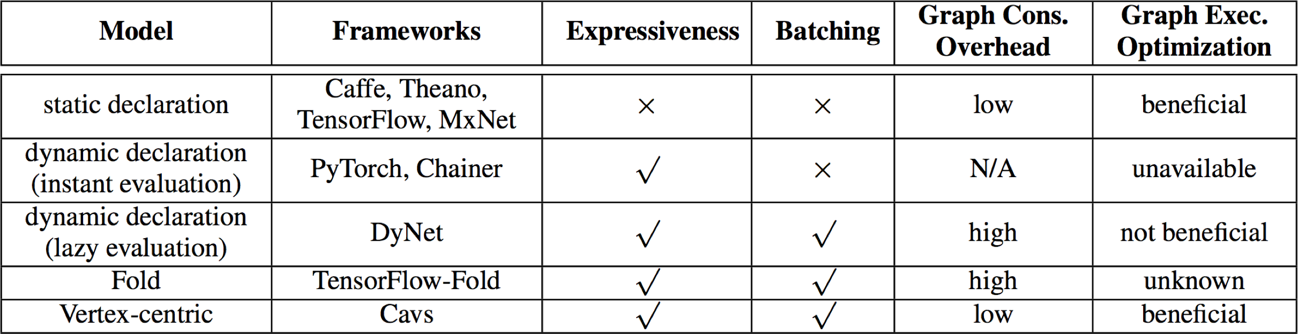
Overview: Frameworks for Dynamic NNs

Slide 37
Thanks!

